Slide 1
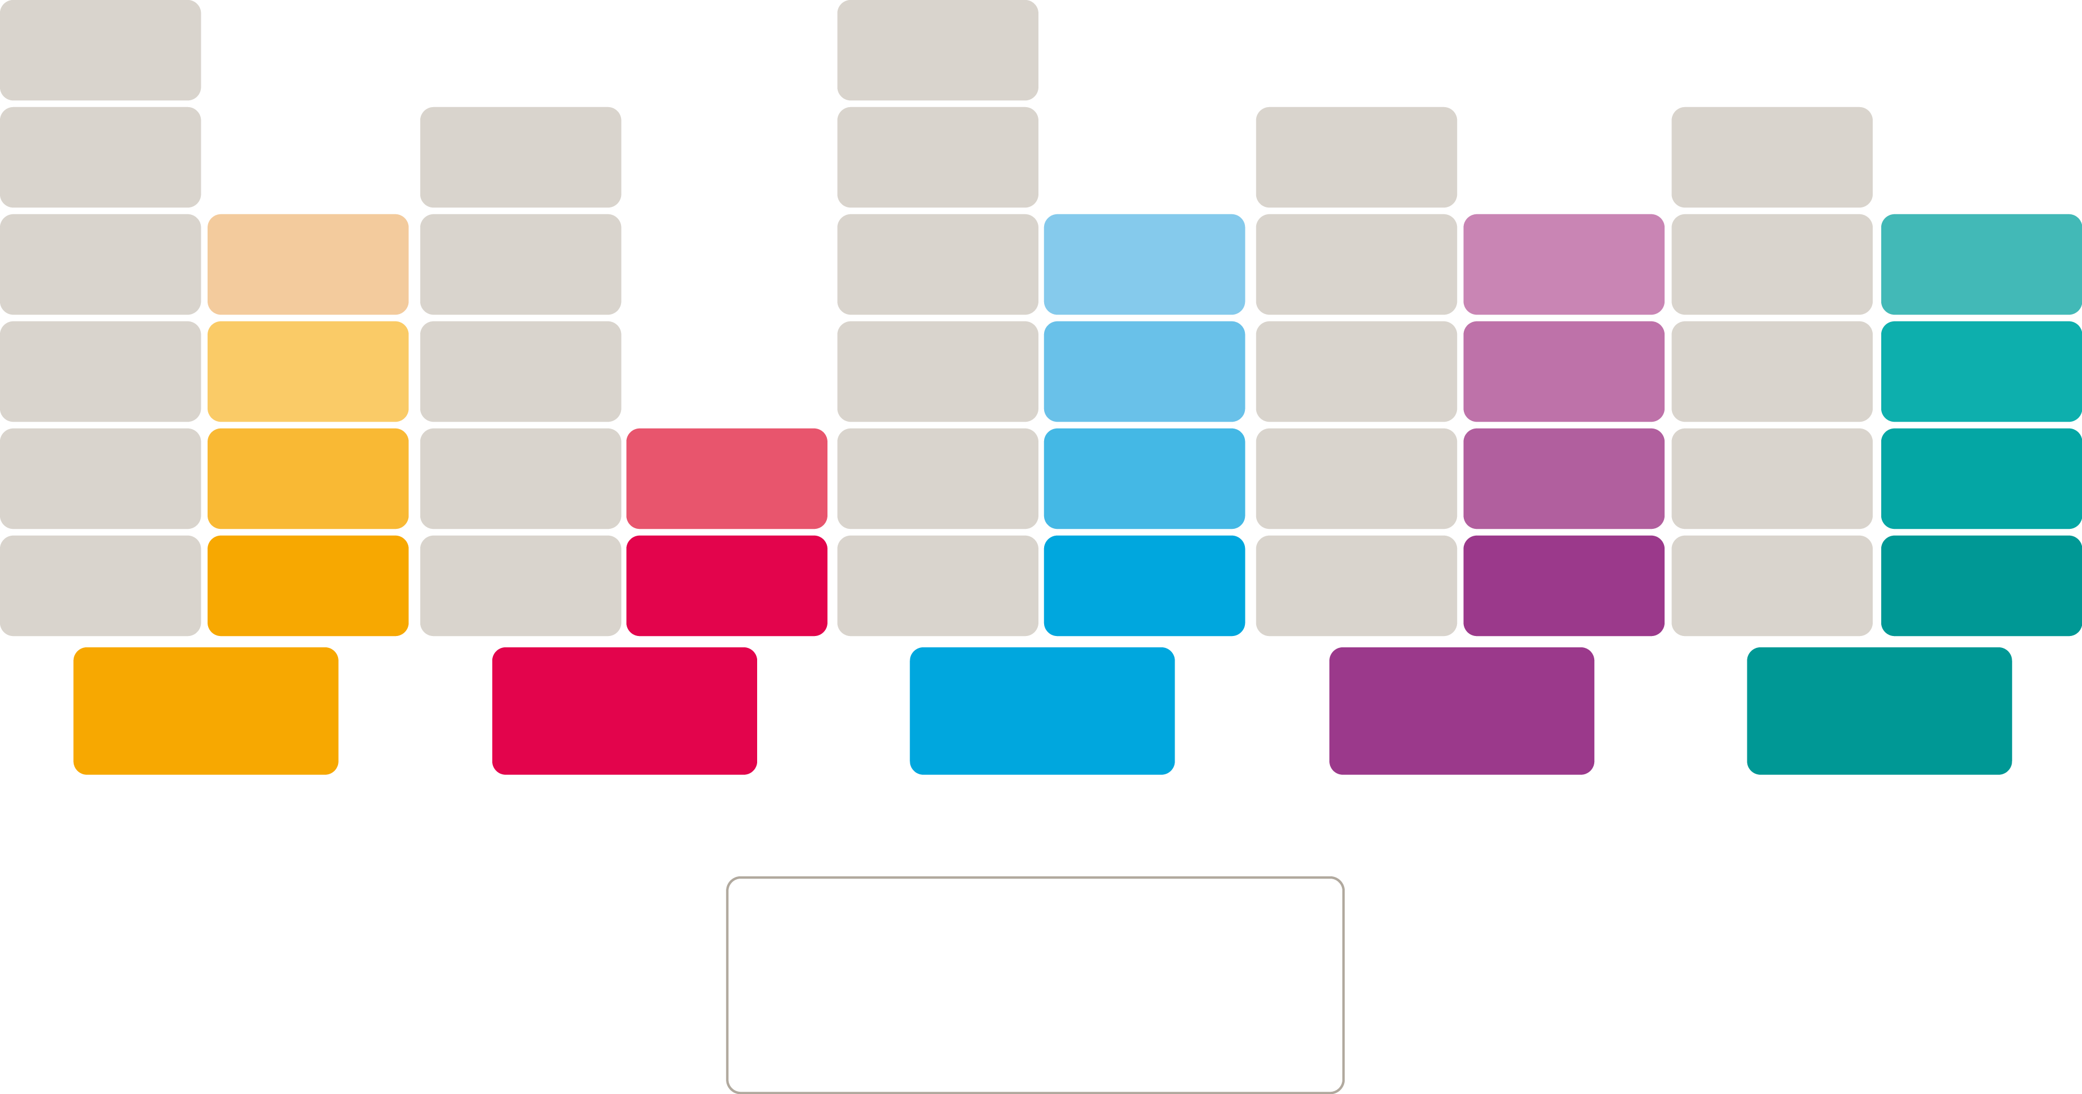
1.1.6 Compenseren strategieën
3.1.6 Compenserende strategieën
1.1.5 Vloeiendheid en uitspraak
2.1.5 Coherentie
3.1.5 Coherentie
4.1.5 Signalen herkennen en interpreteren
5.1.5 Signalen herkennen en interpreteren
1.1.4 Interactie
1.2.4 Informatie uitwisselen
2.1.4 Vloeiendheid
3.1.4 Spelling en interpunctie
4.2.4 Instructies lezen
5.2.4 TV, video en geluidsopnames begrijpen
3.2.4 Vrij schrijven
4.1.4 Tekstlengte
5.1.4 Tekstlengte
1.1.3 Grammaticale correctheid
2.1.3 Grammaticale correctheid
3.1.3 Grammaticale correctheid
3.2.3 Verslagen en rapporten schrijven
4.2.3 Lezen om informatie op te doen
5.1.3 Tempo en articulatie
5.2.3 Aankondigingen en instructies begrijpen
1.2.3. Zaken regelen
4.1.3 Tekstindeling
1.1.2 Woorden-schat, woordgebruik en coherentie
1.2.2. Formele discussies voeren tijdens bijeenkomsten en vergaderingen
2.1.2 Woordengebruik en woordenschat
3.1.2 Woordenschat en woordgebruik
3.2.2 Aantekeningen maken en berichten formuleren
4.1.2 Woordgebruik en zinsbouw
4.2.2 Oriënterend lezen
5.1.2 Woordgebruik en zinsbouw
5.2.2 Als lid van een live publiek
2.2.2 Publiek toespreken
1.1.1 Onderwerp
1.2.1 Informele gesprekken voeren
2.1.1 Onderwerp
2.2.1 Monoloog houden
3.1.1 Onderwerpen
3.2.1 Schriftelijk corresponderen
4.1.1 Onderwerpen
4.2.1 Correspondentie lezen
5.1.1 Onderwerpen
5.2.1 Gesprekken tussen moedertaal-sprekers verstaan
1. Gesprekken voeren
2. Spreken
3. Schrijven
4. Lezen
5. Luisteren
Engels

